Slide 1
0 и 1 KAO ЧИНИОЦИ;
0 КАО ДЈЕЉЕНИК

Slide 2
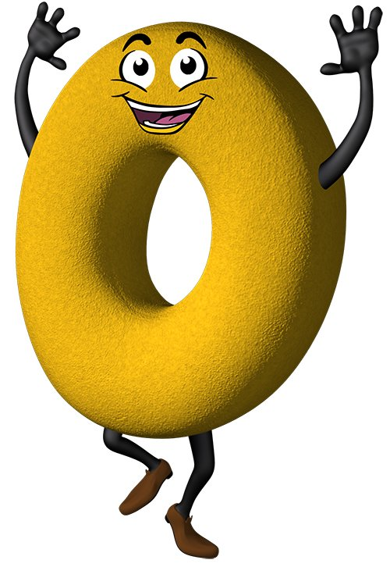
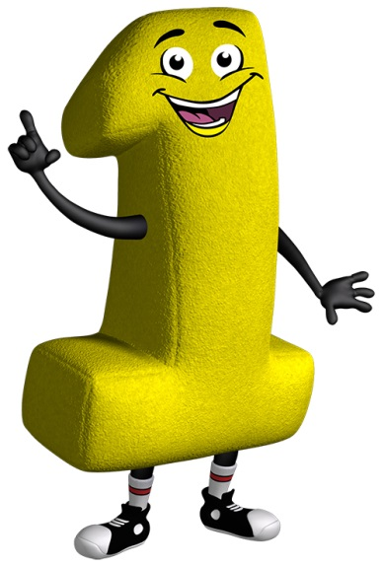
Ако се неки број
множи са мном, тај број се не мијења.
ѕАко сам ја један од чинилаца, то значи да ћу бити и производ.
0 · 4 = 0
4 · 0 = 0
11 · 5 = 5
5 · 1 = 5

Slide 3
Ако сам дјељеник, у том
случају сам и количник.
0 : 3 = 0

Slide 4
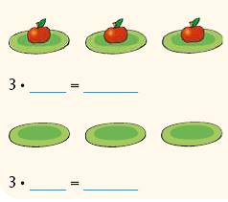
1
3
4
1
4
0
0
4
0
0

Slide 5
1 · 1 = 1
2 · 1 = 2
3 · 1 = 3
4 · 1 = 4
5 · 1 = 5
6 · 1 = 6
7 · 1 = 7
8 · 1 = 8
9 · 1 = 9
10 · 1 = 10
1 · 0 = 0
2 · 0 = 0
3 · 0 = 0
4 · 0 = 0
5 · 0 = 0
6 · 0 = 0
7 · 0 = 0
8 · 0 = 0
9 · 0 = 0
10 · 0 = 0

Slide 6

Израчунај:
9 · 1 = 1 · 1 =
0 : 7 = 6 · 0 =
1 · 0 = 0 · 2 =
1 · 10 = 0 : 4 =
9
1
0
0
0
0
10
0

Slide 7
ЗАДАТАК ЗА САМОСТАЛАН РАД
УРАДИТИ ЗАДАТКЕ ИЗ УЏБЕНИКА
МАТЕМАТИКЕ НА СТРАНИ 109.

Slide 8
ХВАЛА НА ПАЖЊИ.

